Slide 1
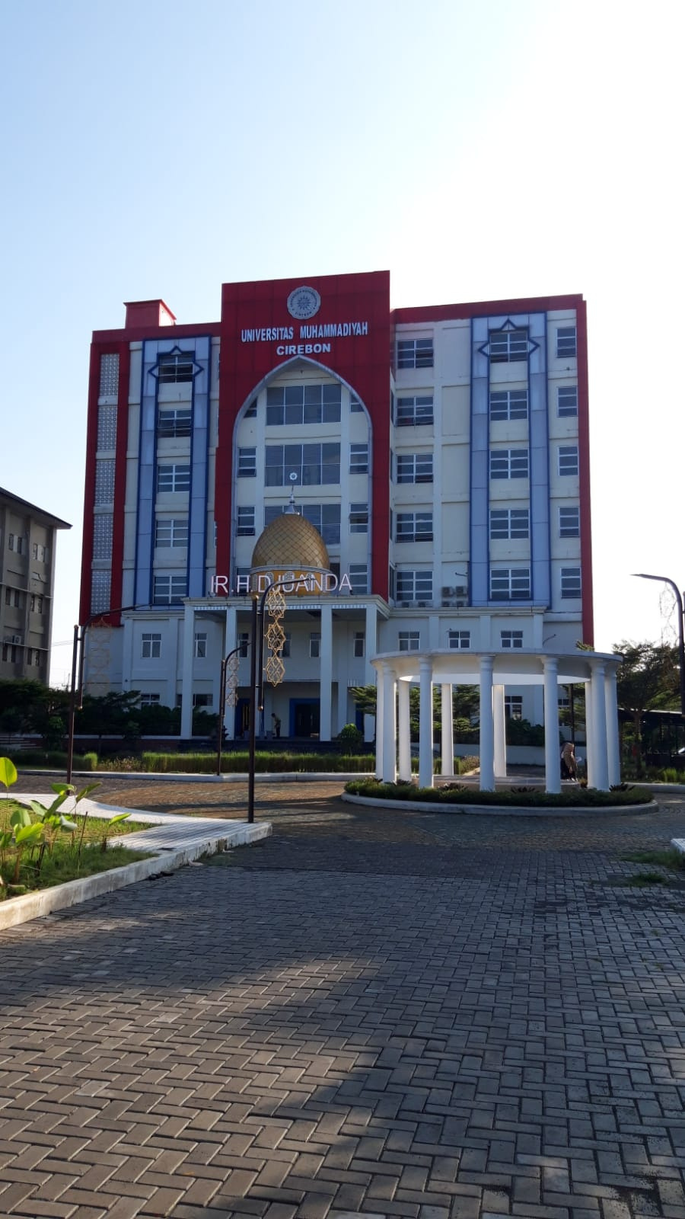








KONSEP ETNOMATEMATIKA
(Ethnomathematics)
Sumliyah, M.Pd dan Suhartini Sumadi, M.Pd

Slide 2

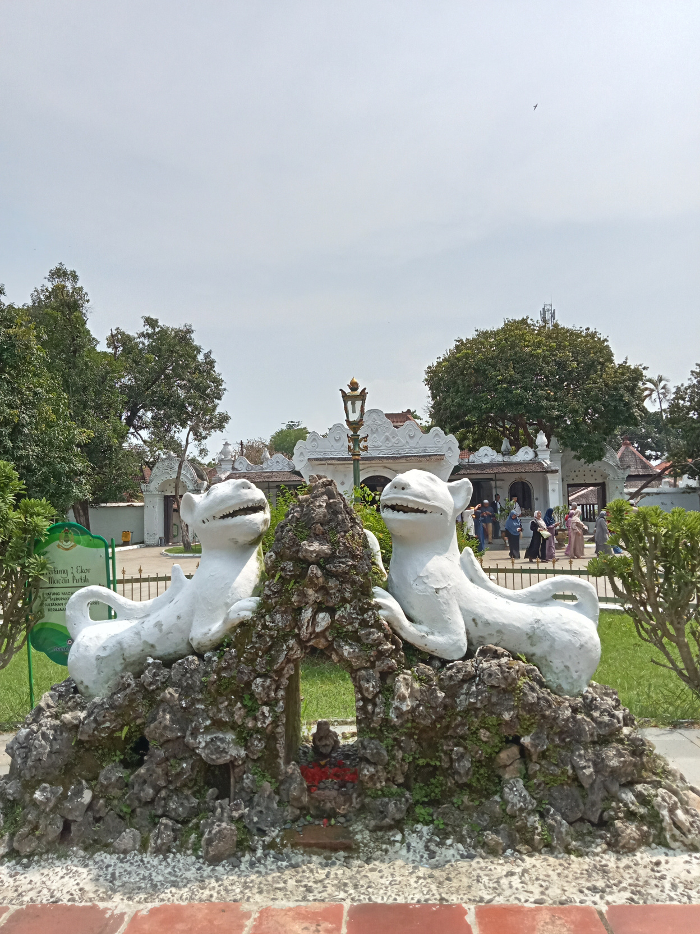


Pokok Bahasan
1
Pengertian Etnomatematika
2
Tujuan Kajian Etnomatematika
3
Hal-Hal Yang di Kaji Etnomatematika
4
Pengertian Budaya (Culture)
5
Unsur-Unsur Budaya
6
Keterkaitan Matematika dengan Budaya

Slide 3


Pengertian Etnomatematika
Secara Bahasa:
Istilah etnomatematika diperkenalkan oleh D’Ambrosio seorang matematikawan Brazil pada tahun 1997. Secara bahasa etnomatematika berasal dari awalan “ethno” yang memiliki arti luas yang menunjukkan pada sosial budaya termasuk bahasa, jargon, kode perilaku, mitos, dan simbol . Kata dasar “mathema” memiliki arti mengetahui, menjelaskan, memahami, serta melakukan kegiatan seperti: mengukur, mengelompokkan, membuat pemodelan, dan menyimpulkan. Akhiran “tics” berasal dari kata techne yang memiliki arti teknik
Istilah :
““The mathematics which is practiced among identifiable cultural groups, such as national – tribal societies, labour groups, children of certain age brackets and professional classes”.
“Matematika yang dipraktekkan diantara kelompok budaya, seperti masyarakat nasional – suku, kelompok buruh, anak – anak dari kelompok usia tertentu dan kelas profesional (D’Ambrosio, 1985)”.

Slide 4
Pengertian Etnomatematika
Pengertian awal :
The term ‘ethnomathematics’ has been used by
D’Ambrosio (1985) to mean “the mathematical
practices of identifiable cultural groups and may
be regarded as the study of mathematical ideas
found in any culture”. (Rosa & Orey, 2011 : 35).
Pengertian selanjutnya :
“Ethnomathematics is used to express the relationship between culture and mathematics” (D’Ambrosio, 2001: 308, dalam Heron & Barta,
2009 : 26).
“D’Ambrosio (1997), who became ‘the intellectual father’ of the ethnomathematics program proposed ‘a broader concept of ethno’, toinclude all culturally identifiable groups with their jargons, codes, symbols, myths, and even specific ways of reasoning and inferring” (Francois, 2009 : 1517).

Slide 5




Tujuan dari kajian tentang Etnomatematika
Agar keterkaitan antara matematika dan budaya bisa lebih dipahami, sehingga persepsi siswa dan masyarakat tentang matematika menjadi lebih tepat, dan pembelajaran matematika bisa lebih disesuaikan dengan konteks budaya siswa dan masyarakat, dan matematika bisa lebih mudah dipahami karena tidak lagi dipersepsikan sebagai sesuatu yang ‘asing’ oleh siswa dan masyarakat.
Agar aplikasi dan manfaat matematika bagi kehidupan siswa dan masyarakat luas lebih dapat dioptimalkan, sehingga siswa dan masyarakat memperoleh manfaat yang optimal dari kegiatan belajar matematika.

Slide 6
Hal-hal yang dikaji dalam Etnomatematika
1
Lambang-lambang, konsep-konsep, prinsip-prinsip, dan keterampilan-keterampilan matematis yang ada pada kelompok-kelompok bangsa, suku, ataupun kelompok masyarakat lainnya.
2
Perbedaan ataupun kesamaan dalam hal-hal yang bersifat matematis antara suatu kelompok masyarakat dengan kelompok masyarakat lainnya dan faktor-faktor yang ada di belakang perbedaan atau kesamaan tersebut.
3
4
Hal-hal yang menarik atau spesifik yang ada pada suatu kelompok atau beberapa kelompok masyarakat tertentu, misalnya cara berpikir, cara bersikap, cara berbahasa, dan sebagainya, yang ada kaitannya dengan matematika.
Berbagai aspek dalam kehidupan masyarakat yang ada kaitannya dengan matematika, misalnya :
• Literasi keuangan (financial literacy) dan
kesadaran ekonomi (economic awareness)
• Keadilan sosial (social justice)
• Kesadaran budaya (cultural awareness)
• Demokrasi (democracy) dan kesadaran politik
(political awareness)

Slide 7
Pentingnya Etnomatematika dalam Pembelajaran Matematika
Pembelajaran matematika pada umumnya masih berfokus di dalam kelas (Richardo, 2016: 120). Oleh sebab itu diperlukan suatu inovasi pembelajaran yang tidak hanya belajar melalui buku melainkan juga mengenal suatu kebudayaan tertentu. Hubungan antara budaya dengan matematika dinamakan dengan etnomatematika
Melalui etnomatematika dapat memberikan suasana baru bahwa dalam belajar matematika tidak hanya berfokus di dalam kelas melainkan juga di luar kelas dengan berinteraksi pada kebudayaan setempat dan dapat dijadikan sebagai media pembelajaran matematika. Sehingga, etnomatematika dapat dijadikan sebagai pusat dalam proses pembelajaran, metode pembelajaran, dan media pembelajara

Slide 8
Pengertian Budaya (Culture)
Koentjaraningrat (1987:9) :
Budaya (kebudayaan) adalah “keseluruhan gagasan dan karya manusia yang harus dibiasakannya dengan
belajar; beserta keseluruhan dari hasil budi dan
karyanya itu”.
“What most (definitions of culture) have in common,
and what is significant to us, is that in any culture people share a language, a place, traditions, and ways of organizing, interpreting, conceptualizing, and giving meaning to their physical and social worlds” (Asher,1991: 2, dalam Heron & Barta, 2009 : 26).

Slide 9



Unsur-Unsur Budaya
1
Yang bersifat fisik : benda-benda peninggalan
(artifacts), bangunan-bangunan, dsb.
Yang bersifat non-fisik :
a. Yang bersifat kognitif
b. Yang bersifat afektif
c. Yang bersifat psikomotorik
2

Slide 10
Unsur-Unsur Budaya
Unsur-unsur budaya yang dapat ditemukan di seluruh bangsa dunia ada tujuh unsur yaitu
1
Bahasa
Bahasa adalah alat komunikasi baik secara lisan maupun tulisan yang digunakan manusia untuk menyampaikan maksud, ide, pikiran, maupun perasaan kepada orang lain. Bahasa meruapakan bagian dari budaya yang diperoleh dari warisan masyarakat tempat kita tinggal. Al Baqoroh ayat 31
Sistem Pengetahuan
Dalam sistem pengetahuan ini meliputi science (ilmu-ilmu eksak) dan humanities (filsafat, sastra, sejarah, dll).
2
3
Sistem Peralatan Hidup dan Teknologi
Peralatan dan teknologi merupakan perkakas yang membantu masyarakat dalam melaksanakan setiap kegiatan yang dilakukan dalam kehidupan sehari-hari. Sistem peralatan hidup dan teknologi merupakan salah satu unsur penting dalam suatu budaya. Contoh peralatan dan teknologi dapat berupa makanan, pakaian, alat- alat upacara dll.

Slide 11
Unsur-Unsur Budaya
Unsur-unsur budaya yang dapat ditemukan di seluruh bangsa dunia ada tujuh unsur yaitu
4
Sistem Kemasyarakatan
Sistem kemasyarakatan adalah pengelompokan dalam suatu masyarakat dan hubungan antar individu baik dalam kelompok yang sama maupun kelompok yang tidak sama. Sistem kemasyarakatan dapat berupa upacara-upacara seperti upacara pernikahan. kelahiran, dan kematian (Jayati dkk, 2018:81-82).
Sistem Mata Pencaharian
Sistem mata pencaharian adalah kegiatan yang dilakukan oleh sekelompok masyarakat guna untuk pemenuhan kehidupan, dan menjadi sumber penghidupan. Sistem mata pencaharian meliputi: berlayar, bertani, berdagang dan sebagainya
5
6
Sistem Religi
Sistem religi adalah suatu kepercayaan yang dianut oleh kelompok masyarakat tertentu, baik itu keyakinan tentang tuhan, roh, dewadewa, surga, neraka, upacara adat maupun benda-benda suci atau benda-benda religius (candi dan patung nenek moyang), dan lain sebagainya.

Slide 12
Unsur-Unsur Budaya
Unsur-unsur budaya yang dapat ditemukan di seluruh bangsa dunia ada tujuh unsur yaitu
7
Kesenian
Kesenian dapat berupa suatu karya seni rupa (lukisan), seni pertunjukkan (tari, musik), seni arsitektur (bangunan, rumah, candi), seni teater (wayang), dan kerajinan (Nuh & Dardiri, 2016: 225)

Slide 13
Keterkaitan Matematika dengan Budaya
1
Menurut Suciati & Kusuma (2019:253) matematika tumbuh dan berkembang bukan hanya teori saja, melainkan matematika juga dapat ditemukan dalam kebudayaan
2
Bishop (dalam Huda, 2018:221) berpendapat bahwa matematika merupakan suatu bentuk budaya karena matematika dapat tumbuh pada aktivitas lingkungan yang bersifat budaya.
3
4
Konsep matematika merupakan hasil pemikiran manusia yang dinyatakan dalam bentuk simbol penuh makna, dari hal tersebut membuat adanya keterkaitan antara matematika dengan berbagai budaya yang dihasilkan oleh manusia (Nur & Palobo, 2017:2)
Azizah (2020:2) konsep matematika dapat digali dan dapat ditemukan melalui budaya sehingga antara matematika dan budaya mempunyai keterkaitan. Didalam dunia pendidikan kebudayaan dapat membantu menyampaikan materi matematika yang abstrak menjadi konkrit sehingga mudah dipahami

Slide 14



Terima Kasih!

